Slide 1



Dinâmicas de Transformação das Atividades Económicas em Portugal, 2011-2021
OBSERVATÓRIO “SERVIÇOS, COMPETITIVIDADE URBANA E COESÃO TERRITORIAL”
REUNIÃO DO CONSELHO GERAL
Lisboa | 17 julho
Eduarda Marques da Costa; Ana Louro; Pedro Franco
CEG-IGOT-ULisboa
Notes:
10h00m Apresentação das conclusões do estudo sobre as “Dinâmicas de
Transformação das Actividades Económicas em Portugal” (elaborado com base na
Plataforma estatística do Observatório e relativa ao período 2011-2021) da
responsabilidade do IGOT e coordenado por Eduarda Marques da Costa

Slide 2



Índice
Dinâmicas de Transformação das Atividades Económicas
do setor do comércio e serviços
2011-2019-2021
Retrato do contexto
português recente
2011-2021
2 ideias-chave sobre as tendências do setor
2011-2019-2021
Objetivos Principais e
Metodologia

Slide 3

Objetivos e Metodologia

Slide 4

OBJETIVOS PRINCIPAIS
» compreender as principais dinâmicas de transformação das atividades económicas no setor do Comércio e Serviços em Portugal, entre 2011 e 2021;
» identificar a existência e alteração de padrões territoriais das atividades económicas, ao nível regional e municipal;
» relacionar as tendências e padrões com fatores socio-espaciais e sociodemográficos
Escolha de 3 anos:
2011 – 2019 – 2021
(impacte do Covid-19)

Slide 5
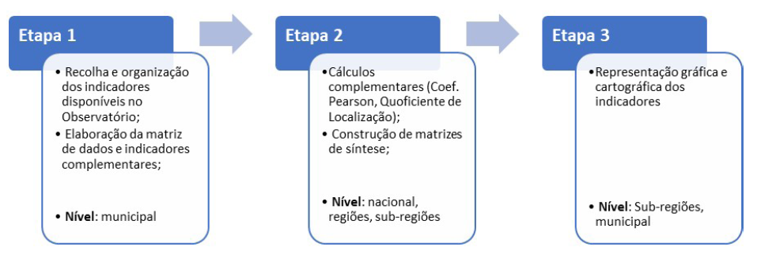
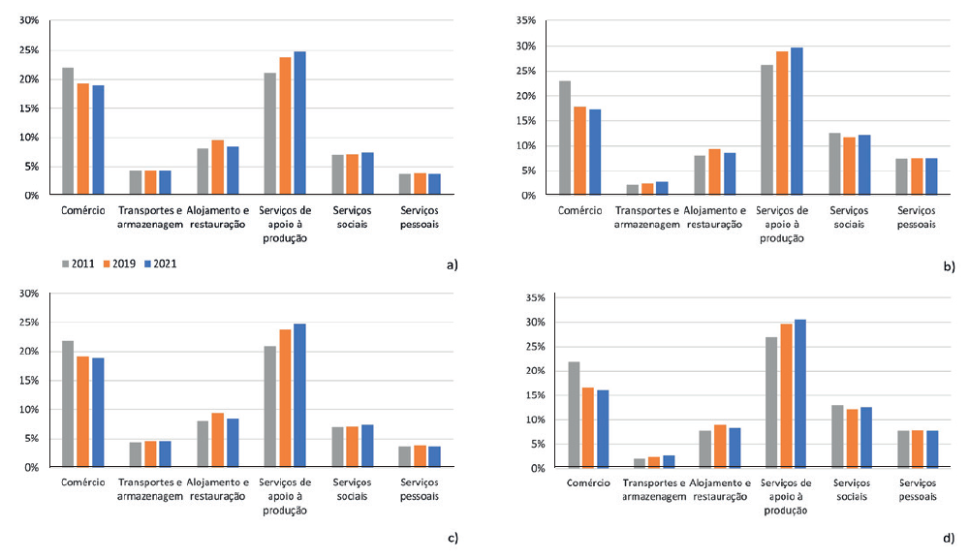
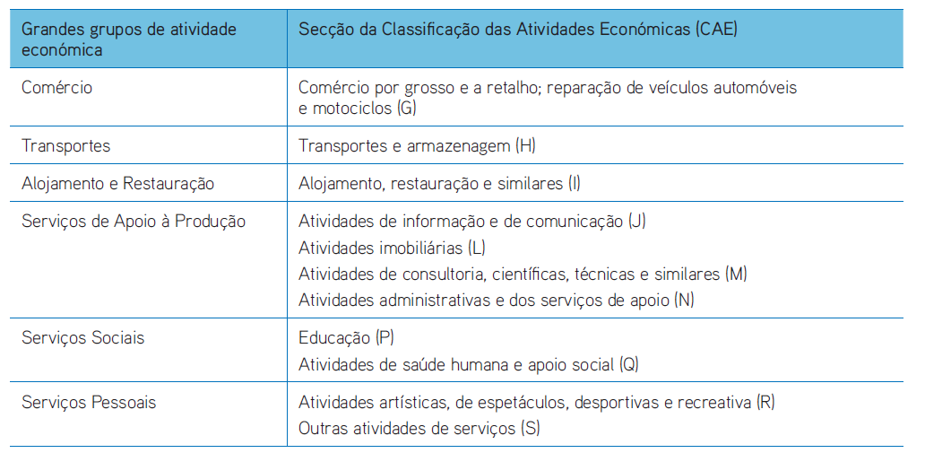
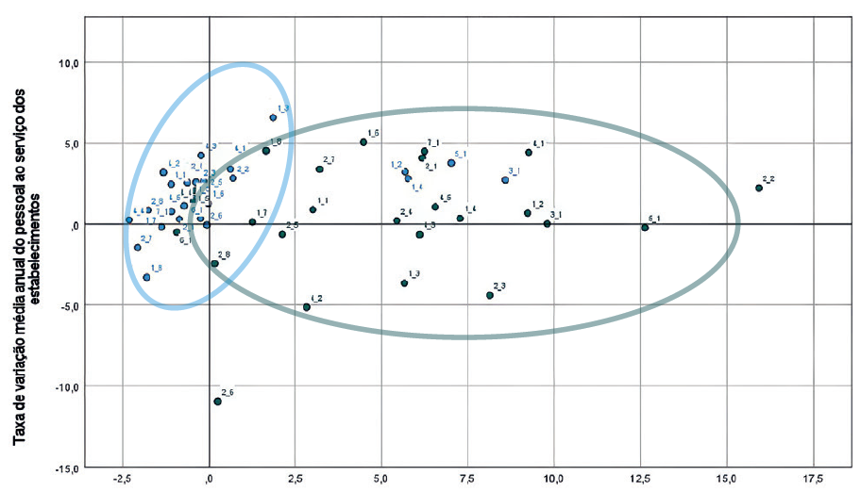
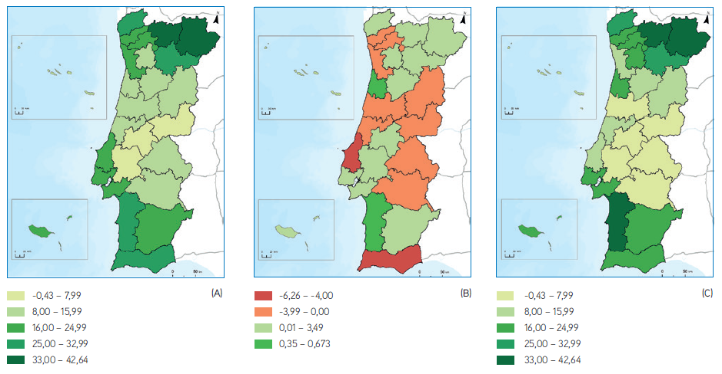
METODOLOGIA
Abordagem por grandes grupos de AE
Enquadramento
Ocupação territorial e contexto sociodemográfico
Dinâmicas das AE
Emprego, Estabelecimentos e Empresas (total e grandes grupos)
Contexto socioeconómico
Atratividade territorial
2011 – 2019 – 2021

Slide 6
Retrato do contexto português
2011-2021

Slide 7
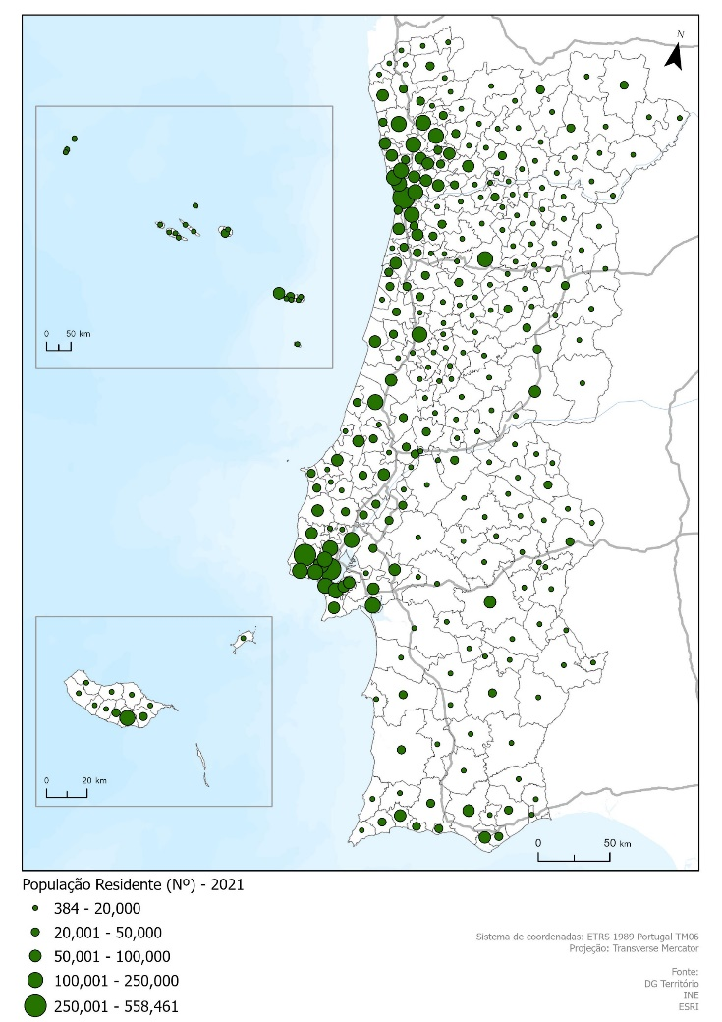
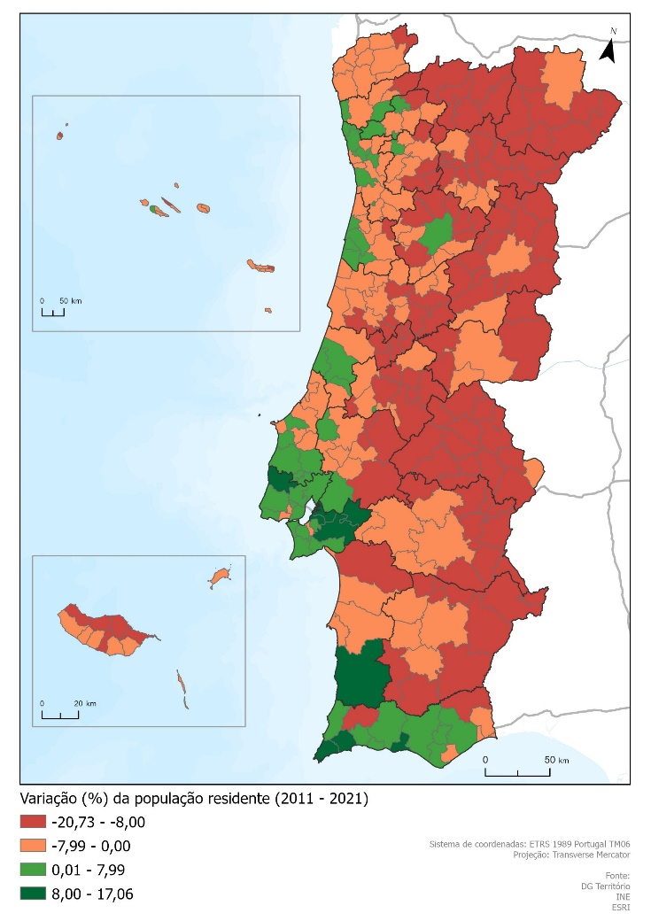
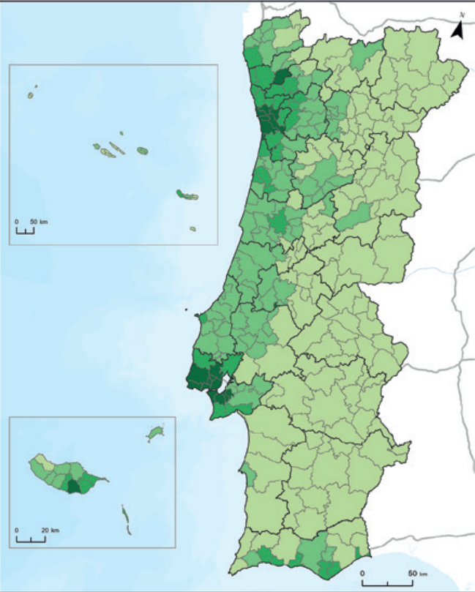
Território & População
Um território “desigualmente” ocupado
População residente por município (2021)
Taxa de variação (%) de população residente
por município (2011 - 2021)
Densidade populacional (hab./km2)
Var. PT 2011-21: -1,5%
Aumento dos fenómenos de litoralização e macrocefalia da AML
Aumentos populacionais:
  Generalizado nos municípios da AML e Algarve
  Em alguns municípios do Litoral Norte e Centro
  Casos específicos (ex. Viseu, Odemira)
Perda populacional significativa
  Na generalidade do Interior do país
10.407.707 hab. (2021)
Máx - AML (956 hab./km²)
Mín - Alentejo (23 hab./km²)

Slide 8
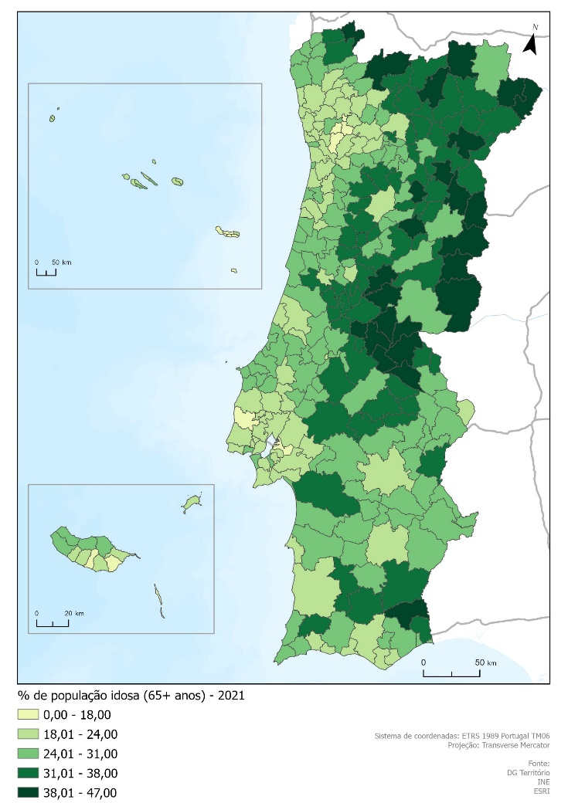
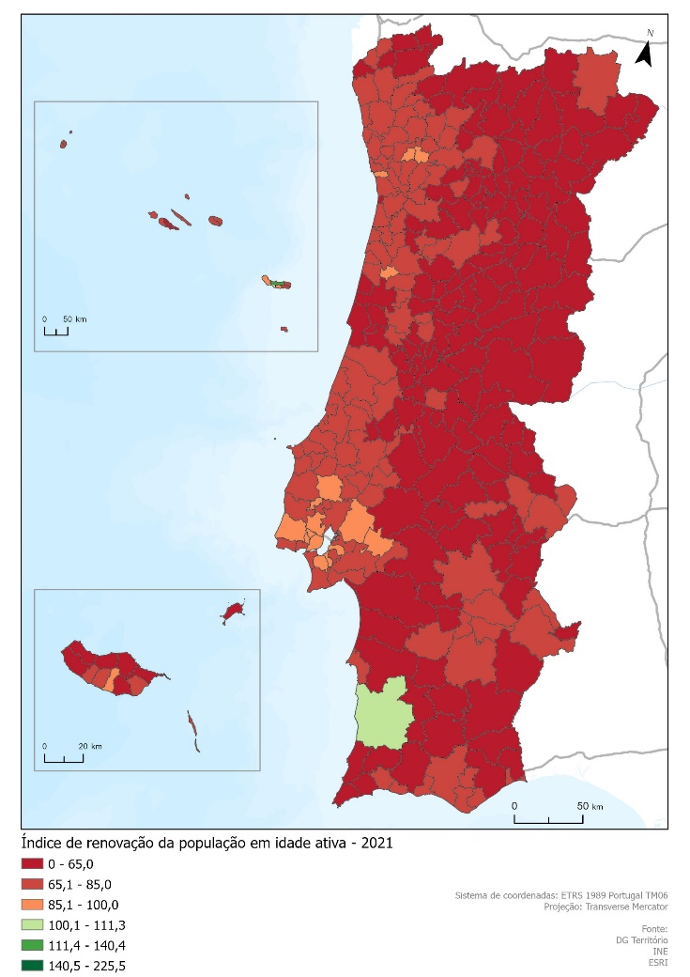
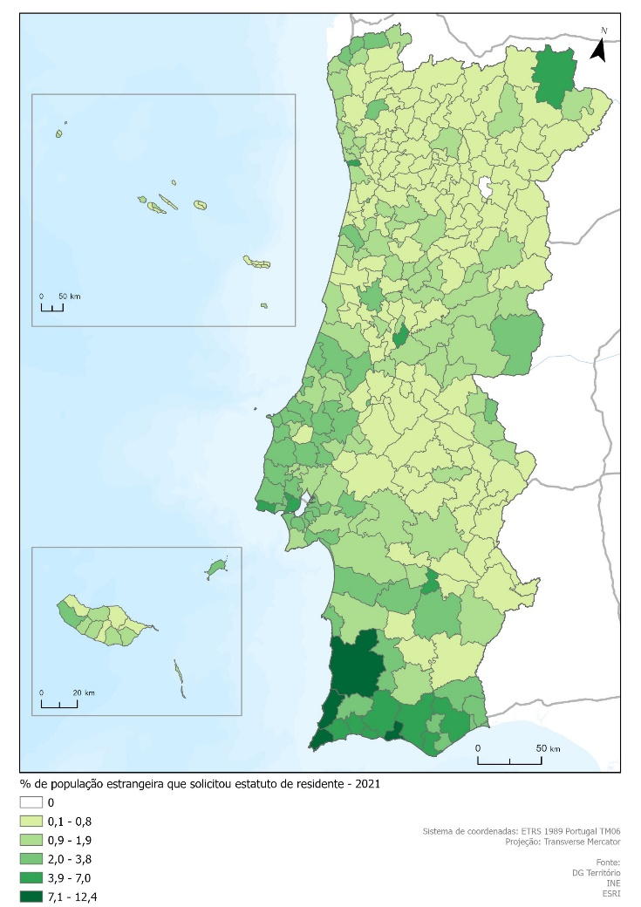
Território & População
Uma sociedade envelhecida,
cujo crescimento e rejuvenescimento é compensado pela imigração
% de população estrangeira que solicitou estatuto de residente no total da população por município (2021)
% de população idosa por município (2021)
Índice de renovação da população em idade ativa por município (2021)
PT 2011 – 0,4%
PT 2021 – 1,1%
PT 2011 – 118,9
PT 2021 – 88,3
Envelhecimento acentuado na última década…
(quase 2 idosos por cada jovem), com particular incidência no interior Norte, Centro e Alentejo
… que afeta fortemente a renovação da força de trabalho » generalizadamente negativa
(exceto Odemira)
Crescimento significativo da procura de residência no país por população estrangeira, por motivos laborais, educativos e reunião familiar)
(forte incidência no Algarve; destaque para Odemira)

Slide 9
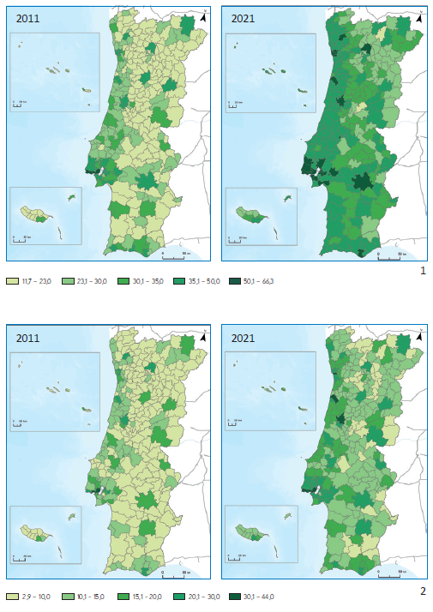
Território & População
Uma população generalizadamente mais instruída,
mas nível de emprego diferenciado no país
» Aumento generalizado dos níveis de qualificação mais elevados (Ensino Secundário e Ensino Superior)
Proporção de população residente com Ensino Secundário completo
Proporção de população residente com Ensino Superior completo
PT2011: 14,2%
PT2021: 21,5%
PT2011: 11,8%
PT2021: 17,2%
2011

Slide 10
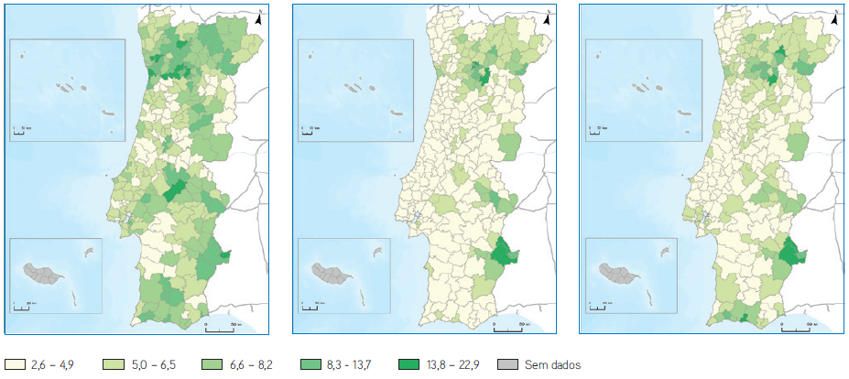
Território & População
Uma população generalizadamente mais instruída,
mas desemprego diferenciado no país
EFEITO COVID-19 no desemprego
Mantém vulnerabilidade do interior
Revelam-se novas áreas vulneráveis (ex. Algarve)
Proporção de desempregados na população em idade ativa por município. Fonte: IEFP (2021)
PT2011: 8,2%
PT2019: 5,2%
PT2021: 6,3%
2011
2019
2021

Slide 11
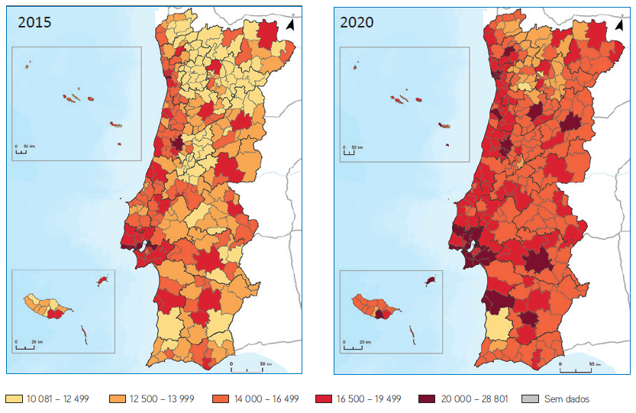
Socioeconomia & Atratividade
Aumentaram os rendimentos médios,
mas também o custo de vida
+19%
Rendimento bruto médio declarado por agregado fiscal (€) por município. INE (2023)
PT: 16.686€
PT: 19.866€
Aumento generalizado do rendimento médio por agregado,
mantendo um enclave mais vulnerável na região Norte, bem como Odemira/Aljezur
Fatores que potenciaram o aumento do rendimento médio:
Crescimento económico do país
Aumento dos salários mínimo e médio e redução do desemprego
Reformas fiscais

Slide 12
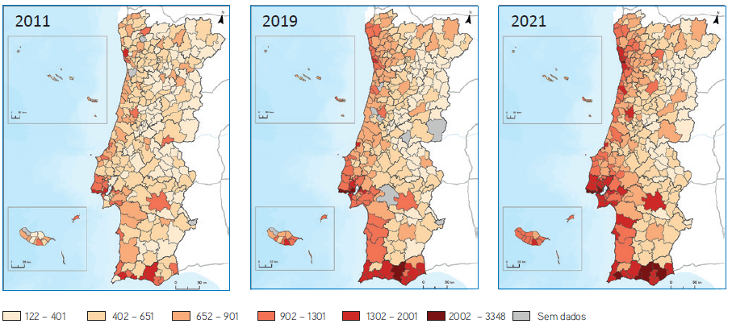
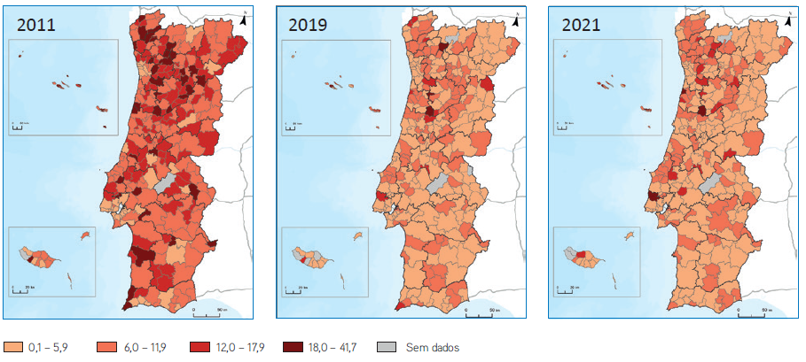
Socioeconomia & Atratividade
Aumentaram os rendimentos médios,
mas também o custo de vida
Ex. Habitação – aumento do custo x queda da oferta
Aumento do custo da habitação, especialmente na faixa litoral alargada e cidades do interior
Valor mediano das vendas por m2 de alojamentos familiares.
Fonte: INE (2022)
Construções Novas por 1000 alojamentos por município.
Fonte: INE (2023)
+37%
PT2011: 866€
PT2019: 1.081€
PT2021: 1.188€
PT2011: 4,5
PT2019: 2,2
PT2021: 3,3
Algarve (39%)
AML (38%)
Redução da construção nova por influência da crise económico-financeira (2010-2013)
Elevada diferenciação regional –
Exemplo em 2021:
1,7 – Alentejo
4,3 – Norte

Slide 13

Dinâmicas de Transformação das Atividades Económicas
do setor do comércio e serviços
2011-2019-2021

Slide 14
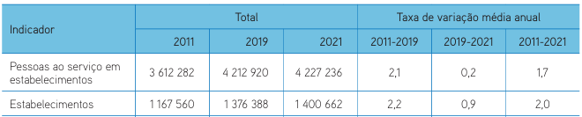
Dinâmicas de Transformação - setor do comércio e serviços
2011-2019-2021
EFEITO COVID-19
Redução drástica no crescimento anual, mas mantém-se positivo
Maior efeito no emprego do que nas empresas/estabelecimentos
Com diferenças regionais
Pessoas ao serviço em estabelecimentos e empresas, estabelecimentos e empresas,
e Taxa de variação média anual, Portugal.

Slide 15
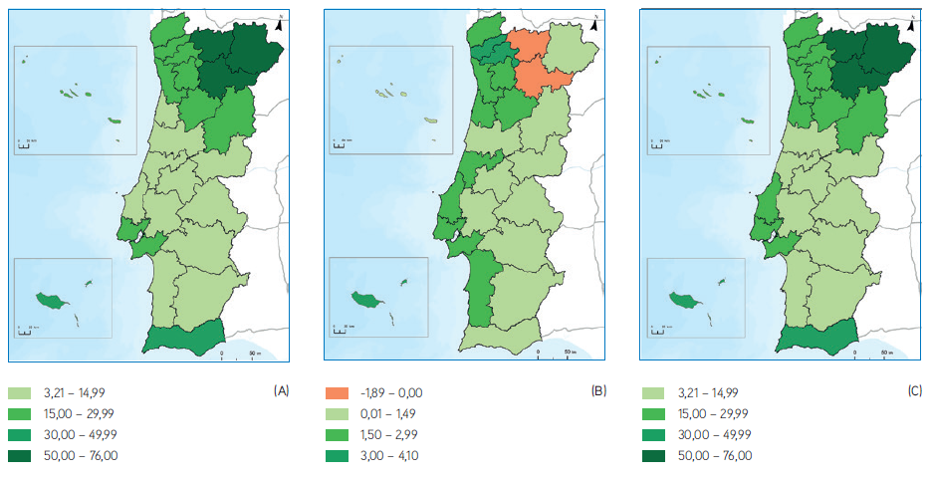
Dinâmicas de Transformação - setor do comércio e serviços
2011-2019-2021
Com diferenças regionais
MAIS no EMPREGO, MENOS nos ESTABELECIMENTOS
EFEITO COVID-19 - Emprego
EFEITO COVID-19 - Estabelecimentos
2011-19
2019-21
2011-21
2011-19
2019-21
2011-21
Taxa de variação de pessoas ao serviço em estabelecimentos por sub-região
Taxa de variação de estabelecimentos por sub-região

Slide 16
Dinâmicas de Transformação - setor do comércio e serviços
2011-2019-2021
a) Pessoas ao serviço em estabelecimentos,
b) estabelecimentos
Emprego – 2021:
1º Serviços de apoio à produção – 25%
2º Comércio – 19%
3º Alojamento e restauração – 9%
4º Serviços sociais – 7%
5º Transportes e armazenagem – 4%
6º Serviços pessoais – 4%
d) empresas, por grande grupo de atividade económica
c) pessoas ao serviço em empresas
Estabelecimentos/Empresas – 2021:
1º Serviços de apoio à produção – 30%
2º Comércio – 17%
3º Serviços sociais – 12%
4º Alojamento e restauração – 9%
5º Serviços pessoais – 8%
6º Transportes e armazenagem – 3%

Slide 17

2 ideias-chave sobre as tendências do setor do comércio e serviços
2011-2019-2021

Slide 18
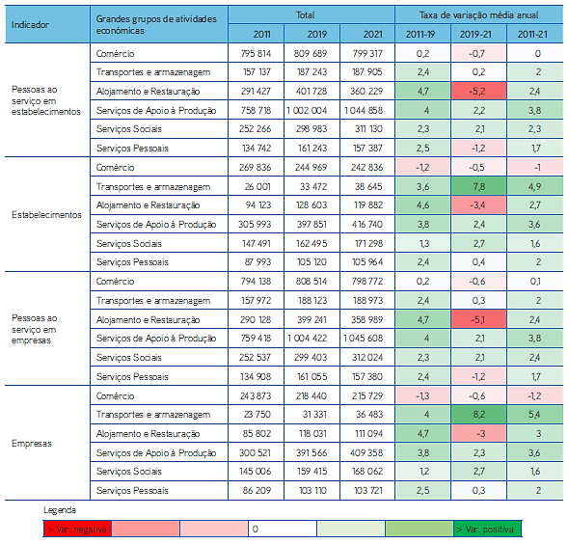
1. Pandemia de covid-19 geradora de efeitos diferenciados entre setores dos serviços
Efeitos da pandemia de Covid-19 nas variações médias anuais do número de empresas, estabelecimentos e emprego entre 2019 e 2021:
Após forte crescimento 2011-19, quebra relevante no setor “Alojamento e Restauração”, mais no emprego (-5%) do que nas empresas e estabelecimentos (-3%)
Variação negativa do emprego, empresas e estabelecimentos do setor “Comércio”, em linha com um período pré-pandémico que registava uma quebra nas empresas e estabelecimentos
Quebra no emprego no setor “Serviços Pessoais”, contrariando a tendência crescente pré-Covid-19, mas não nas empresas/estab.
Crescimento relevante do número de empresas e estabelecimentos no setor “Transporte e Armazenagem” (+8% em ambos)

Slide 19
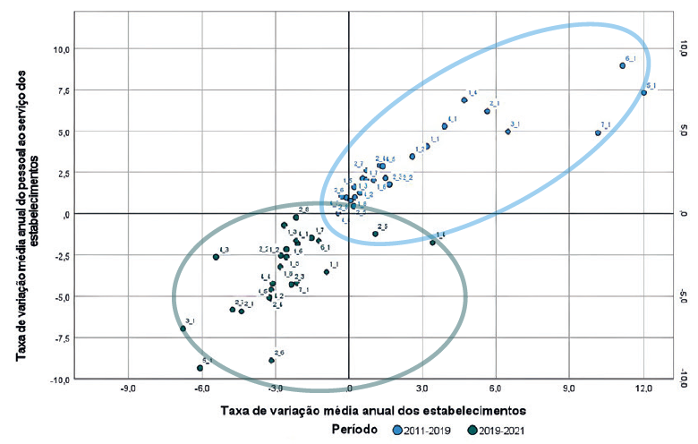
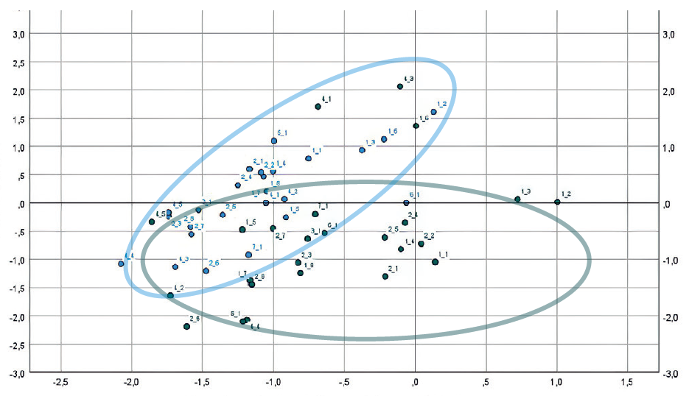
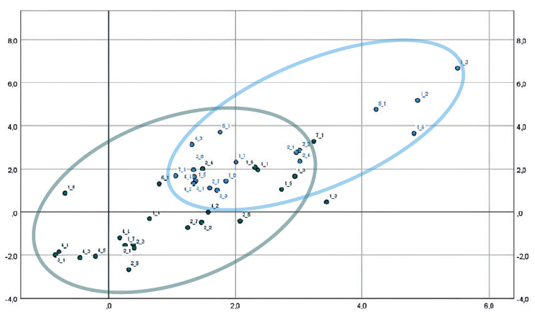
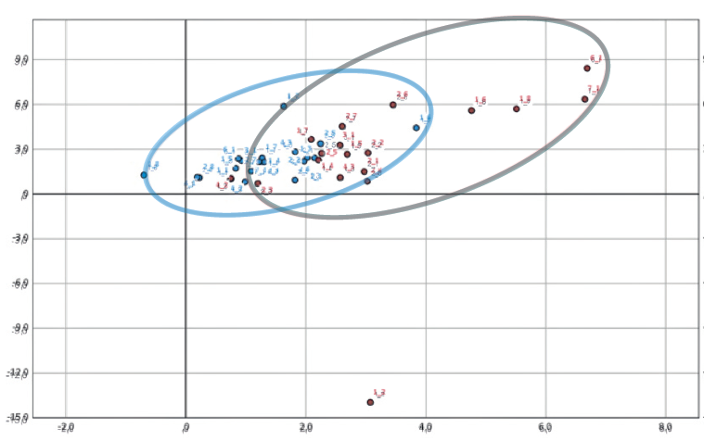
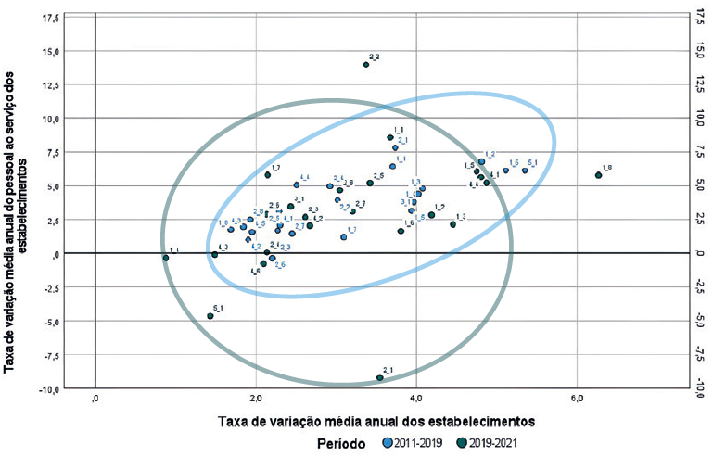
1. Pandemia de covid-19 com efeitos diferenciados entre setores
A imagem das sub-regiões para os períodos 2011-19 e 2019-21
(Taxa Var. Estabelecimentos x Taxa Var. Emprego em Estabelecimentos)
2011-19
2019-21
Aloj. e Restauração
Comércio
Serv. Pessoais
10,0
-3,0
8,0
Covid
0
Covid
0
Covid
0
Taxa de variação anual das pessoas aos serviço
nos estabelecimentos
-3,0
-4,0
-10,0
-9,0
12,0
-2,5
0
1,5
0,0
6,0
Transportes
Serv. Sociais
Serv. Apoio à Produção
Covid
17,5
10,0
Covid
9,0
0
0
Covid
0
-15,0
-2,5
0
17,5
15,5
-2,0
0
8,0
-10,0
0
6,0
Taxa de variação anual dos estabelecimentos
Notes:
Quadrados vermelhos – área em que a tx variação de estabelecimentos e tx var. pessoas ao serviço é negativa
Cuidado! Escalas dos gráficos diferentes

Slide 20
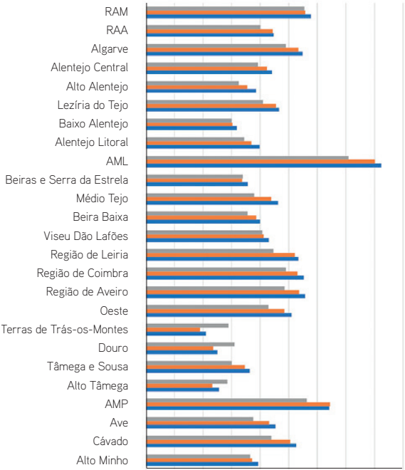
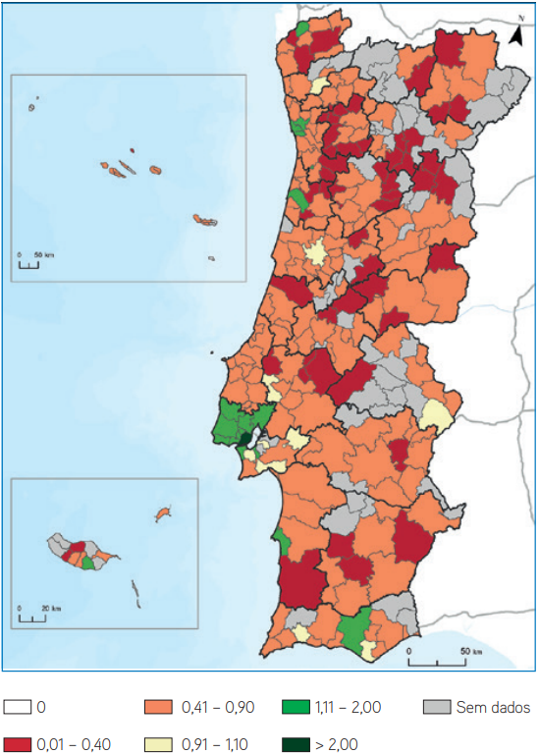

2. Novas geografias dos Serviços
% estabelecimentos – Serv. Apoio
QL – Emprego em estabelecimentos
Serviços de apoio à produção
Estabelecimentos 2011-2021
Crescimento generalizado da representatividade nas NUTS 3, excepto no Nordeste português
Emprego - QL (2021)
Elevada especialização nas áreas metropolitanas e alguns casos
(ex. Aveiro, Sines ou Funchal)
Δ 5,7%
Δ 4,3%
Δ 5,4%
Δ -4,0%
Δ -2,9%
Δ -1,5%

Slide 21
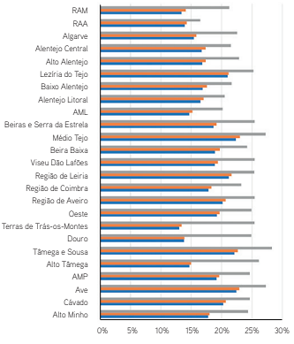
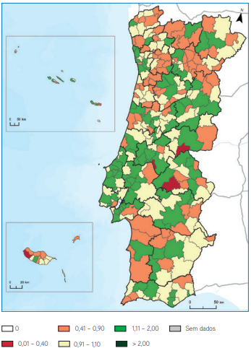
2. Novas geografias do setor
% estabelecimentos no setor - Comércio
QL – Emprego em estabelecimentos
Comércio
Estabelecimentos 2011-2021
Decréscimo da representatividade em todas as NUTS 3, especialmente no Nordeste português
Emprego - QL (2021)
Inexistência de padrão regional
Menor especialização territorial
Δ -12,4%
Δ -12,1%
Δ -11,4%
Notes:
Os símbolos de variação no gráfico é a diferença entre a % de 2021 e a % de 2011 – mede apenas a variação da representatividade desse grupo na NUTS III

Slide 22
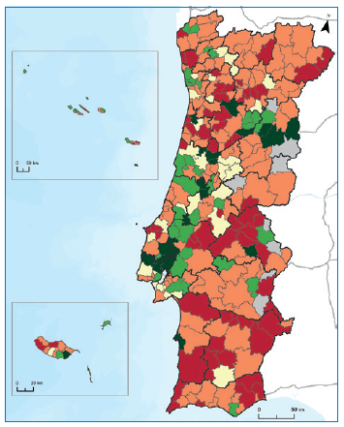
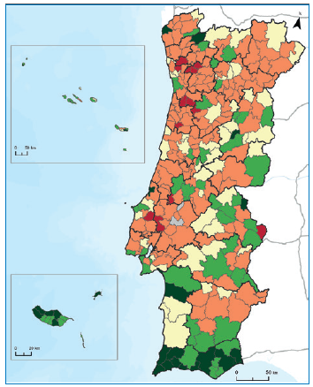
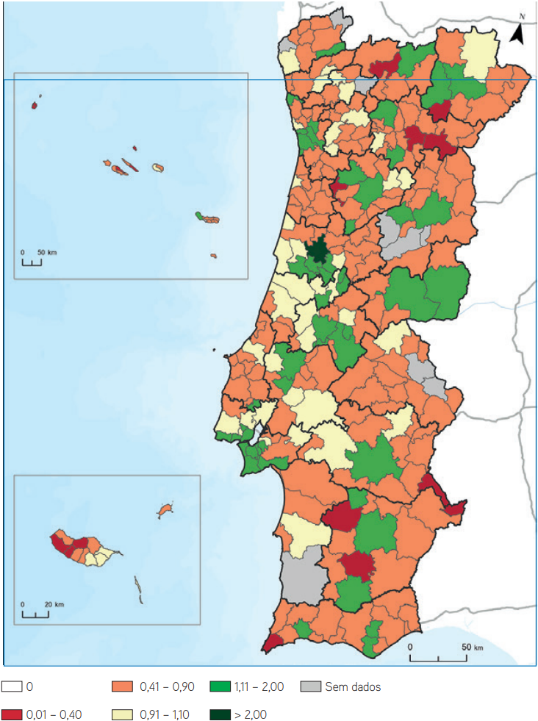
2. Novas geografias do Setor
QL – Emprego em estabelecimentos
Transportes
Alojamento
Maior especialização
Transportes e Armazenamento
  - Áreas portuárias e eixos de logística
Alojamento e Restauração
  - Concentração a sul, sobretudo Algarve

Slide 23
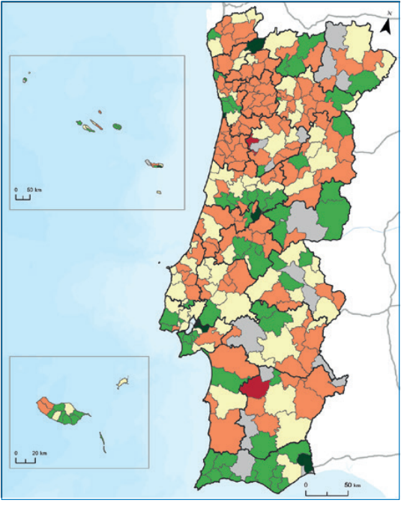
2. Novas geografias do Setor
QL – Emprego em estabelecimentos
Pessoais
Sociais
Padrões regionais menos evidentes?
Serviços Pessoais
  - AML, Algarve e alguns núcleos regionais dispersos
Serviços Sociais
  - AML, Coimbra e área de influência, algumas capitais de distrito

Slide 24
Considerações Finais

Slide 25

Considerações finais
Fatores com repercussões para o tecido económico
Demografia
  - Envelhecimento demográfico
  - Declínio do crescimento natural
  - Atração de população estrangeira
Território
  - Litoralização
  - Metropolização
Socioeconómicos
  Aumento da instrução
  Aumento do rendimento
  - Crise habitacional
Tendências nas empresas, estabelecimentos
e no emprego
A nível geral
  - Crescimento das empresas e do emprego 2011-2021
  - Concentração das atividades na AML (30%), AMP (17%) e Algarve (5%)
  - Menor presença no interior (7% da atividade económica)
  - Acentuação da dicotomia litoral vs interior
A nível setorial
  - Crescimento antes e durante a COVID-19:
    . Serviços de Apoio à Produção
    . Transportes e Armazenamento
    . Serviços Sociais
  Crescimento até à pandemia e queda
  durante a COVID-19
    . Alojamento e Restauração
    . Serviços Pessoais
  - Decréscimo antes e durante a pandemia
    . Comércio
Dimensões a considerar de futuro:
Atractavidade demográfica ligada com Qualificação da força de trabalho
Natalidade e resiliência das empresas
Desenvolvimento tecnológico e digitalização
Importância do PT 2030

Slide 26
Obrigada!
Eduarda Marques da Costa
eduarda.costa@edu.ulisboa.pt

